Slide 1
МБДОУ «Детский сад №8» «Преемственность между МБДОУ «Детского сада №8» и МБОУ «ООШ №16» в применении современных образовательных технологий в формировании знаний о нравственно-патриотическом воспитании детей»
Подготовила воспитатель :
Е.Е. Федосеева

Slide 2
Любовь к родному краю, родной культуре, родной речи начинается с малого – любви к своей семье, к своему жилищу, к своему детскому саду. Постепенно расширяясь, эта любовь переходит в любовь к родной стране, к ее истории, прошлому и настоящему, ко всему человечеству. Д.С. Лихачев

Slide 3
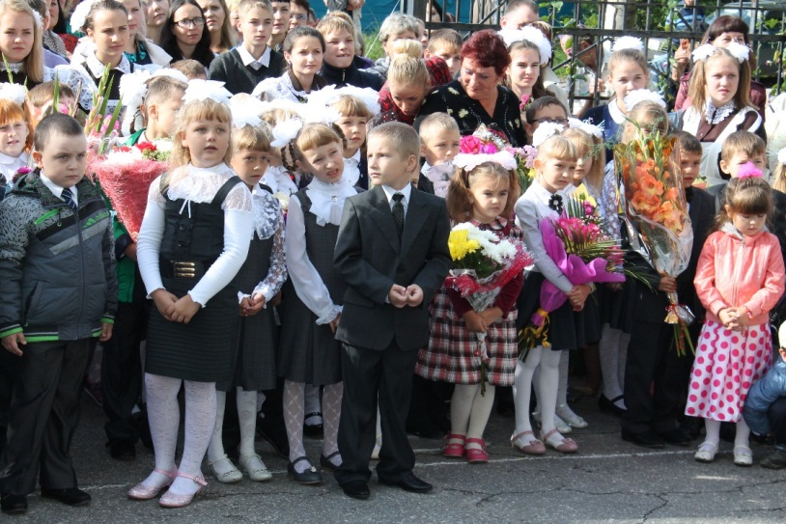
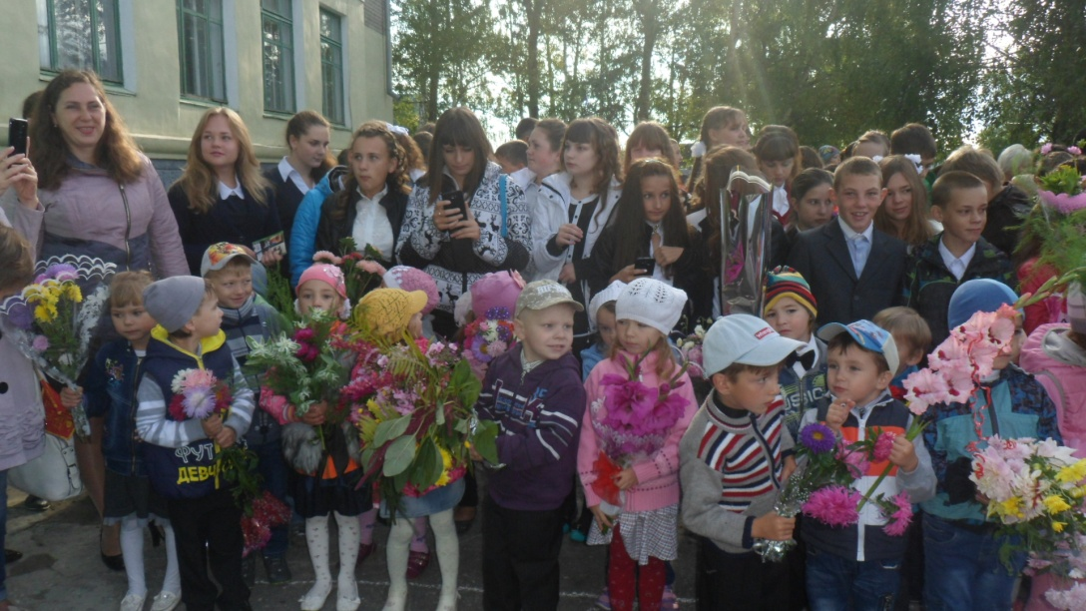
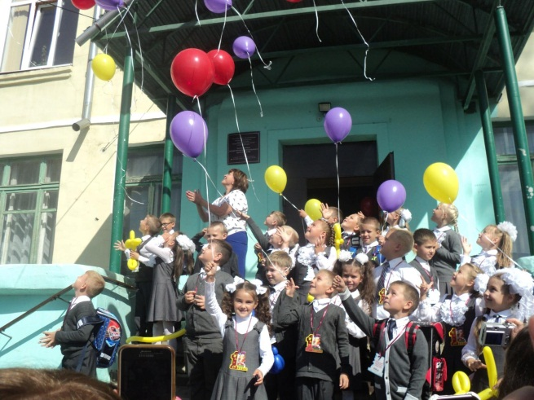
« Цель- Воспитать у детей чувство патриотизма и любви к Родине и любви к Родине. о патриотизма и любви к Родине. »

Slide 4
задачи:
Дать детям представления об истории России.
Познакомить детей с символами России: гербом, флагом, гимном.
Расширять представления о городах России, их исторических,
культурных особенностях.
Воспитывать уважение к труду людей, чувство гордости за трудовые
достижения земляков.
Расширять знания детей о родном крае, как частице Российской земли.
Развивать интерес к традициям национальной культуры русского народа и
коренных народов России.
Формировать толерантность, чувство уважения к другим народам.
Обогащать знания детей о природных богатствах России, их роли в
социальном развитии области.
На примере жизни знаменитых людей России, родного поселка
воспитывать чувства гражданской ответственности, гордости за трудовые
и боевые подвиги своих земляков
Развивать любознательность, интерес к изучению России.
Воспитывать любовь и привязанность, созидательное отношение к родному
городу, родному краю.

Slide 5
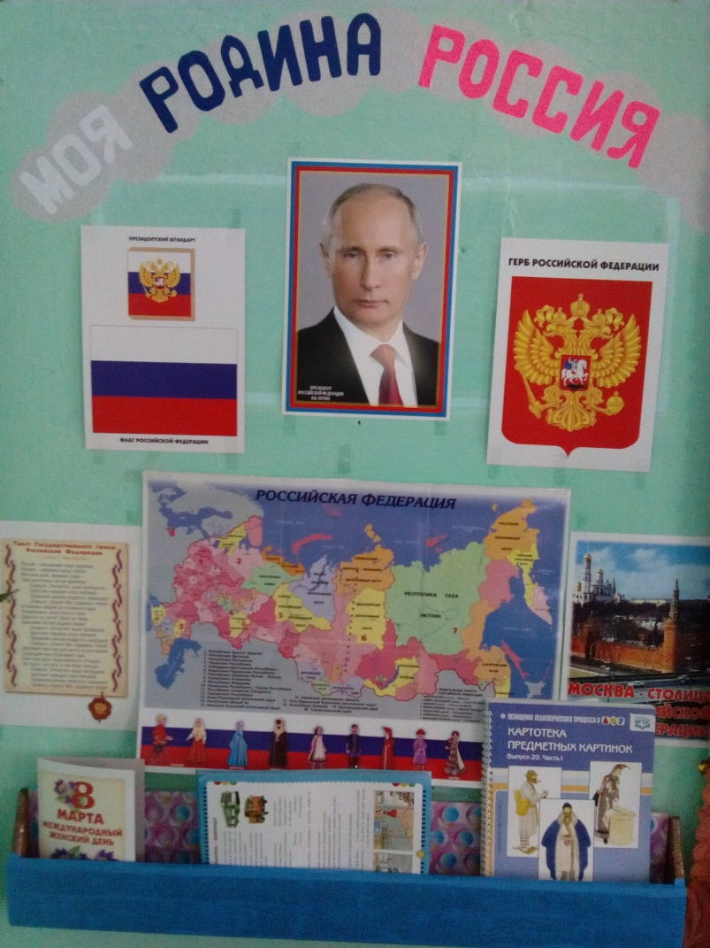
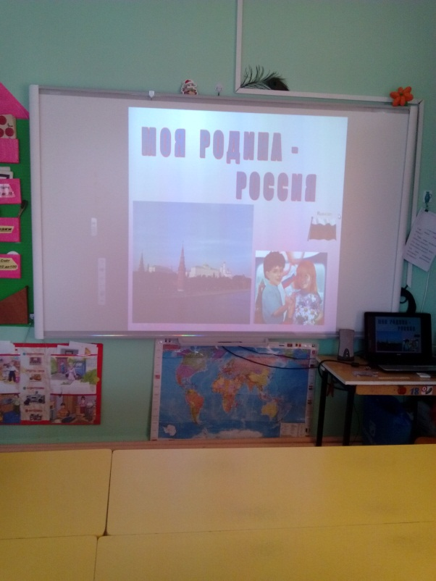
Родная страна.
Широка страна моя родная,
Много в ней лесов, полей и рек,
Я другой такой страны не знаю,
Где так вольно дышит человек.

Slide 6
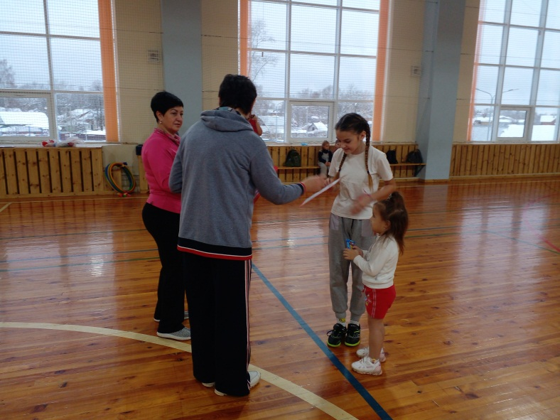
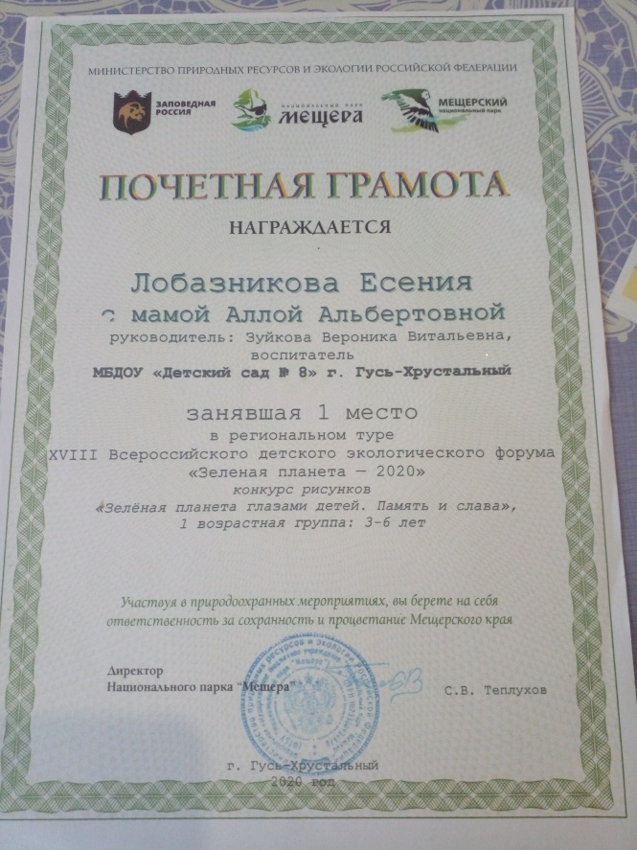
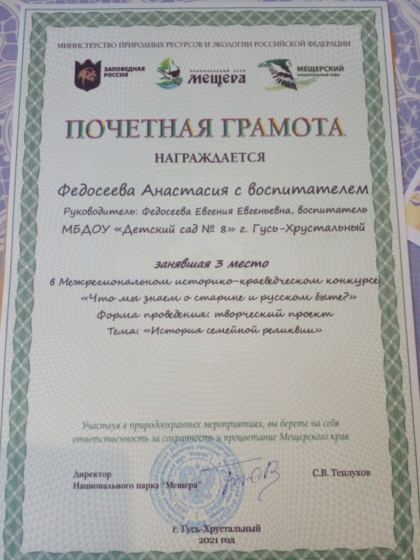
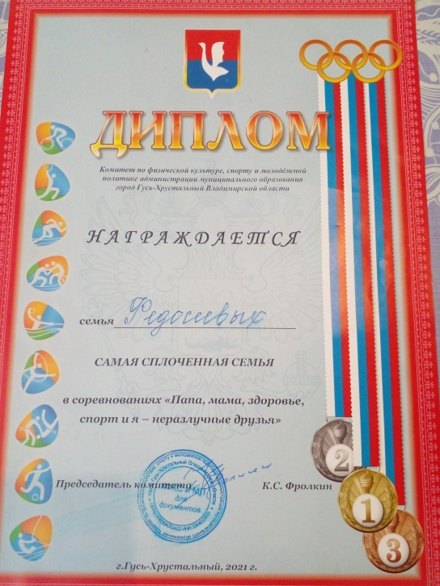
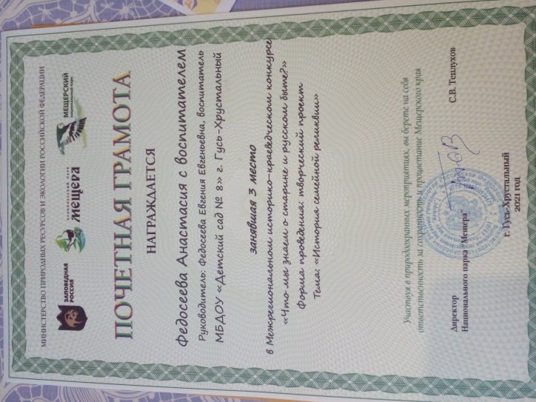

Slide 7
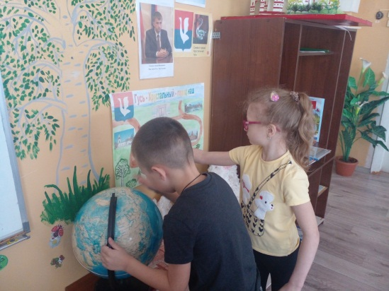
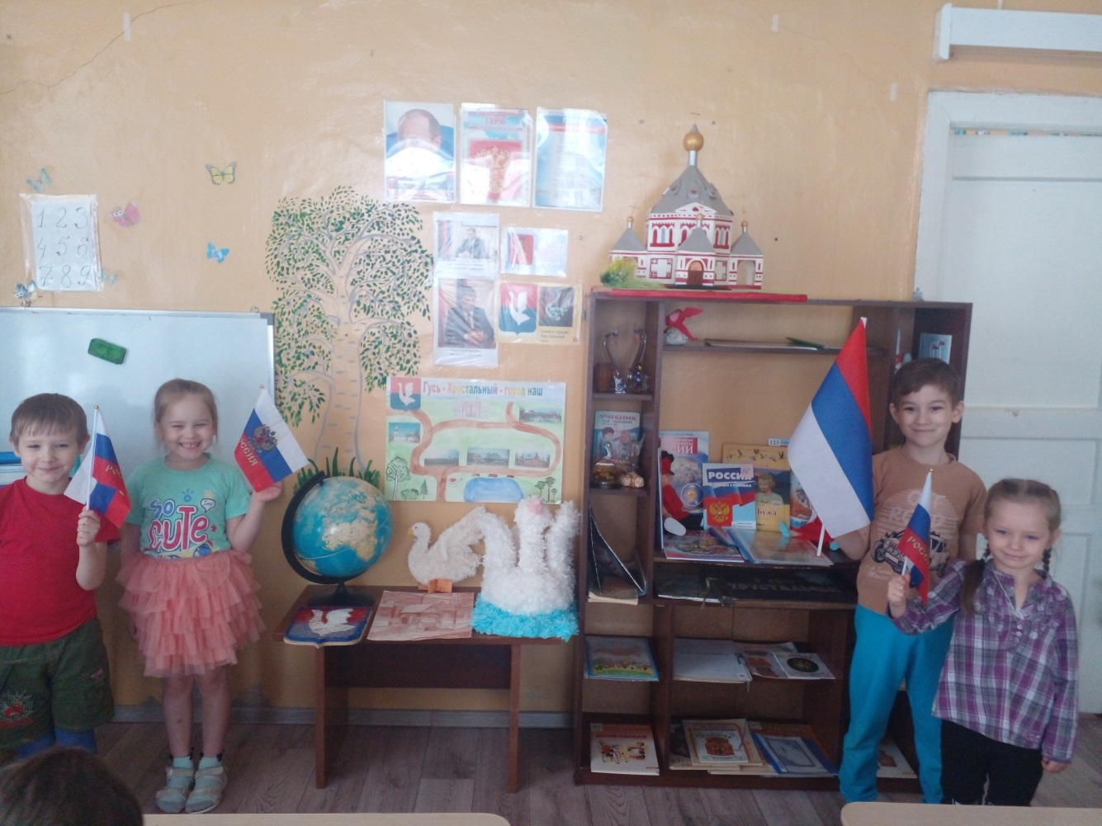
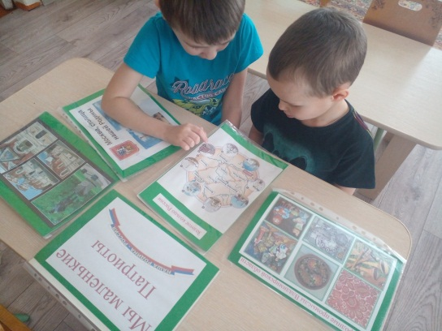
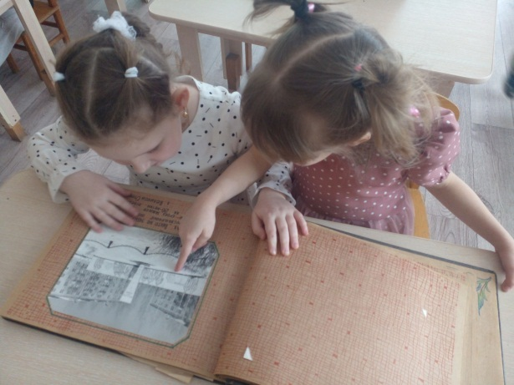

Slide 8
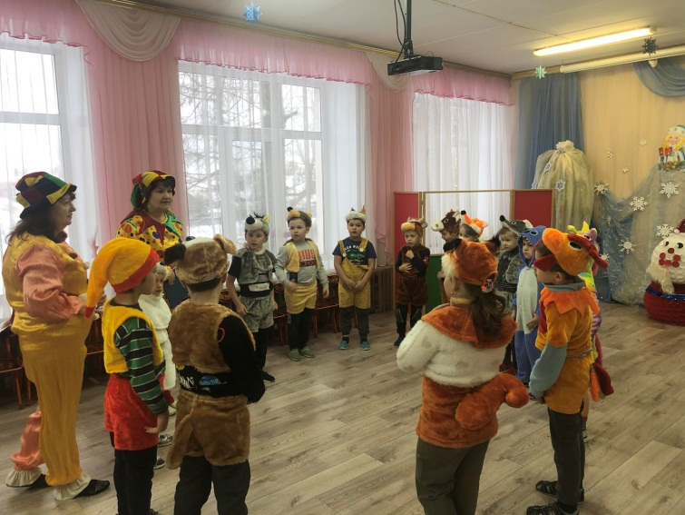
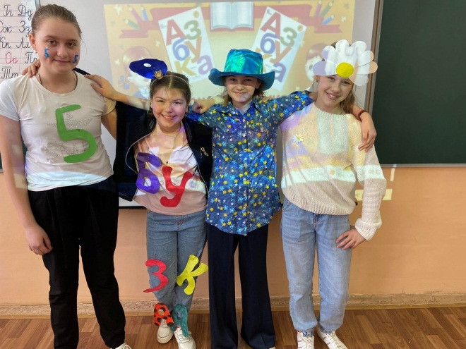
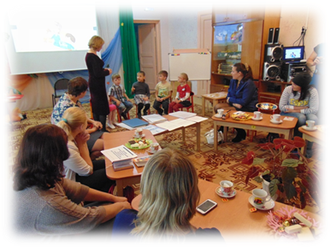
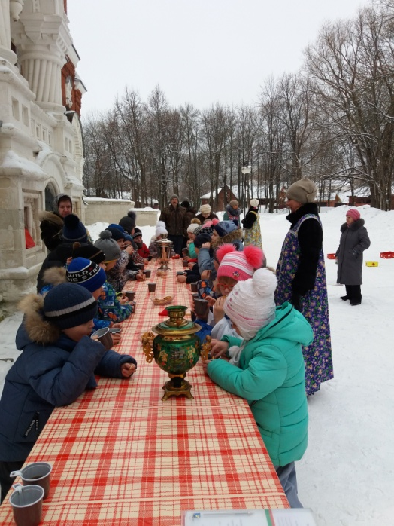
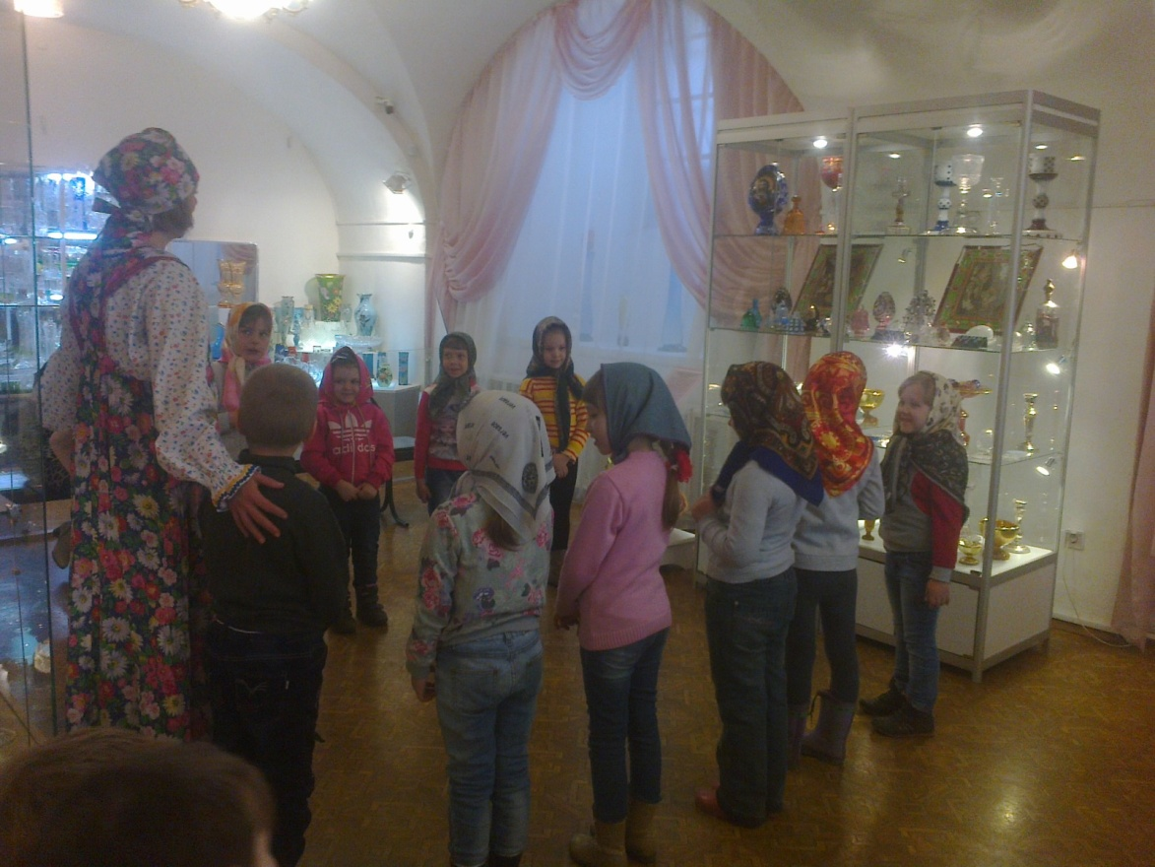

Slide 9
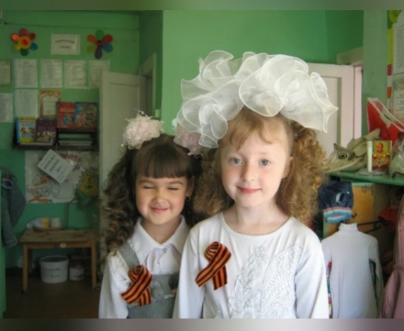
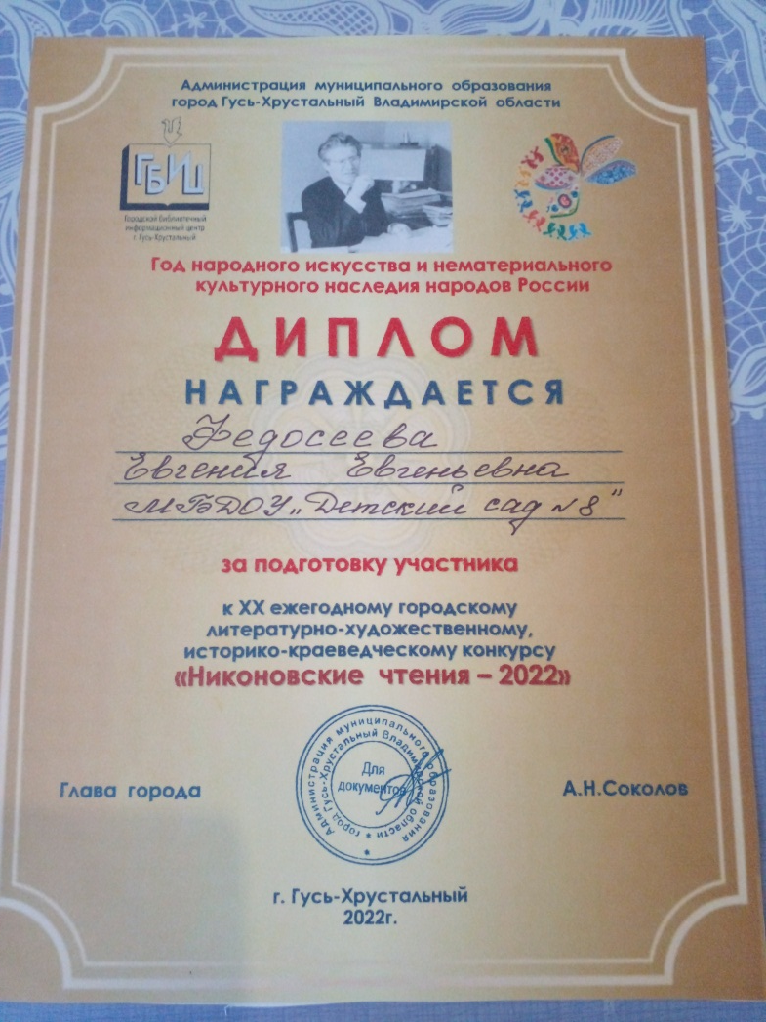
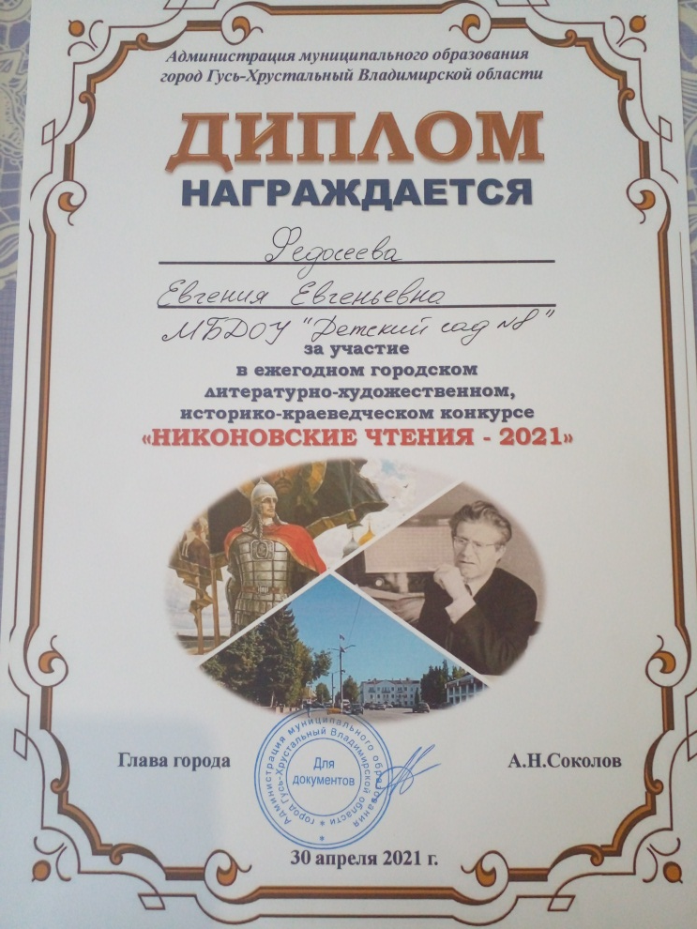
Любовь к Родине начинается с чувства любви к своей малой Родине.
Наследники-победы

Slide 10
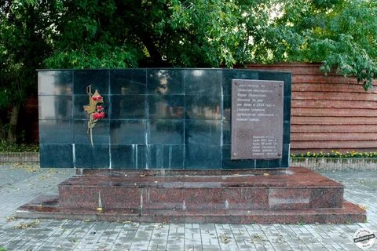
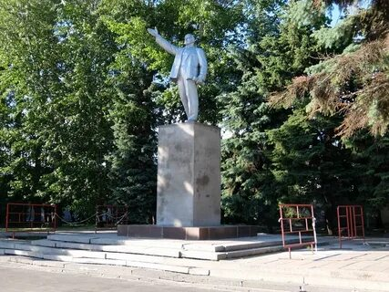
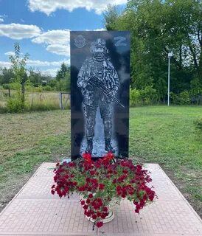
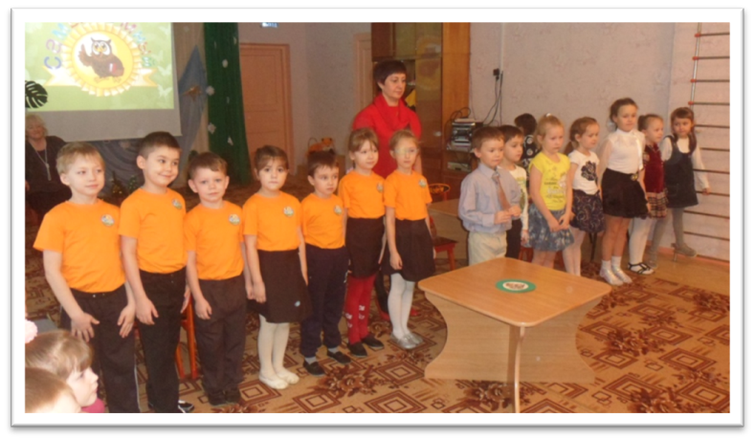

Slide 11
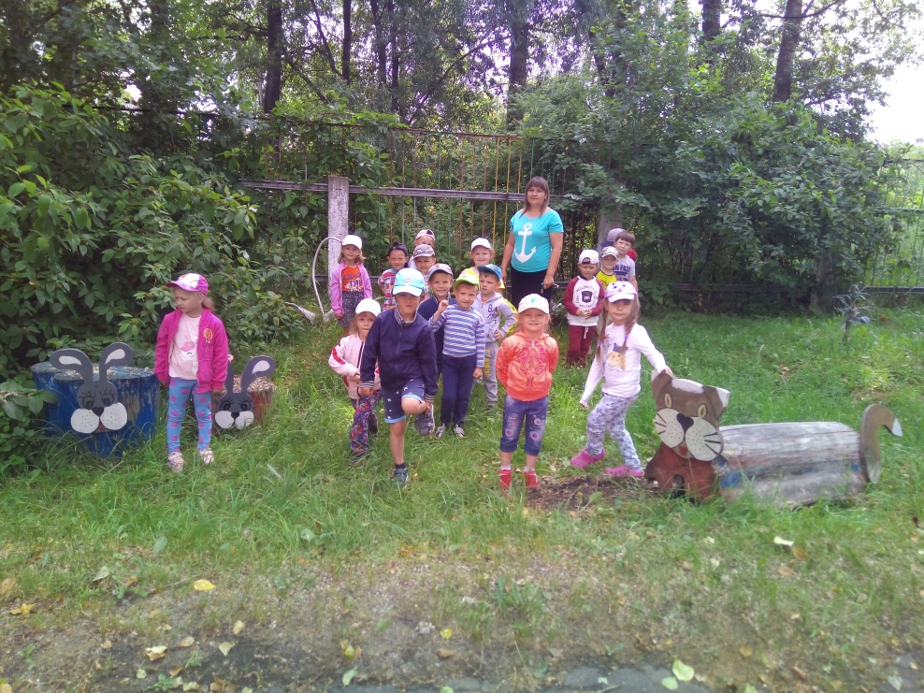
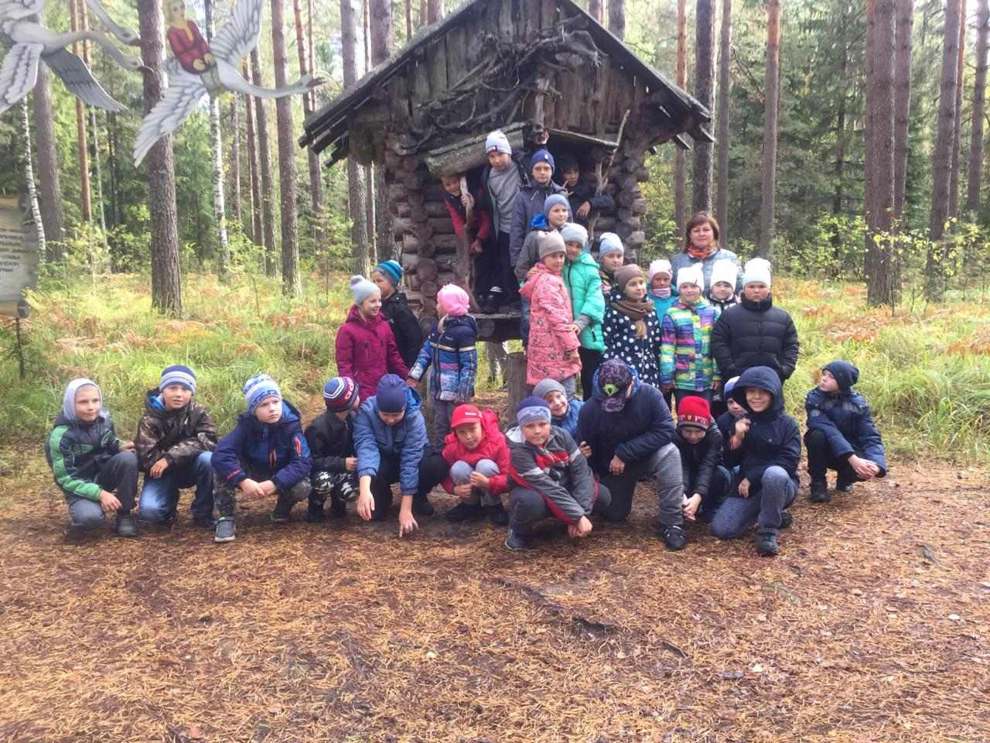
Родная природа.
Эту истину знаю от роду.
И её никогда не таю:
Кто не любит родную природу,
Тот не любит Отчизну свою.

Slide 12
СПАСИБО ЗА ВНИМАНИЕ

